Slide 1
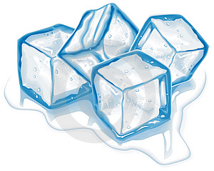
Глобальне потепління
Презентація на тему:
Виконали учениці 11-а класу
Підчищаліна Настасія
Крамар Марина

Slide 2

Вуглекислий газ
«в буквальному сенсі не здатний викликати глобальне потепління».
Джо Бастарді

Slide 3
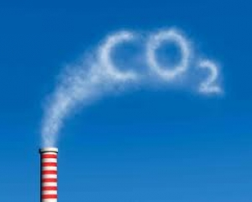
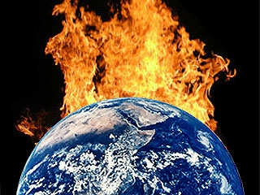
Глобальне потепління
Глобальне потепління — прогресуюче поступове підвищення температури поверхні Землі, що пов'язується з парниковим ефектом і призводить до зміни клімату у глобальних масштабах.

Slide 4
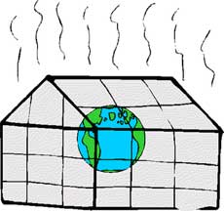
Парниковий ефект
Парниковий ефект - це процес, при якому поглинання і випромінювання інфрачервоних променів газами викликає нагрівання нижніх шарів атмосфери та поверхні планети.
Основними парниковими газами є:
водяна пара (36-70%);
вуглекислий газ (CO₂) (9-26%);
метан (CH₄) (4-9%);
озон (3-7%).

Slide 5

Річний розподіл викидів парникових газів за галузями
Транспорт
Відходи
Сільське господарство
Зміна в природокористуванні
Електрична та теплова енергія
Виробництво
Неконтрольовані викиди
Інше спалювання палива
Промисловість

Slide 6
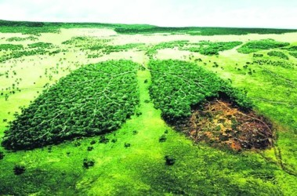
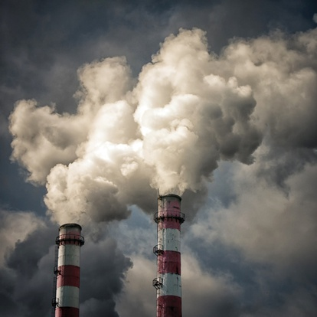
Парниковий ефект
Близько трьох чвертей всіх антропогенних викидів парникових газів за останні 20 років стали результатом видобутку і спалювання викопного палива. Остання частина викидів викликана змінами у землекористуванні, в першу чергу вирубкою лісів.

Slide 7

Вплив людини
З часів Промислової революції внаслідок діяльності людини в атмосфері збільшилась кількість парникових газів, що призвело до посилення радіаційного впливу від CO₂, метану, тропосферного озону, фреонів та оксиду азоту (N₂O).

Slide 8
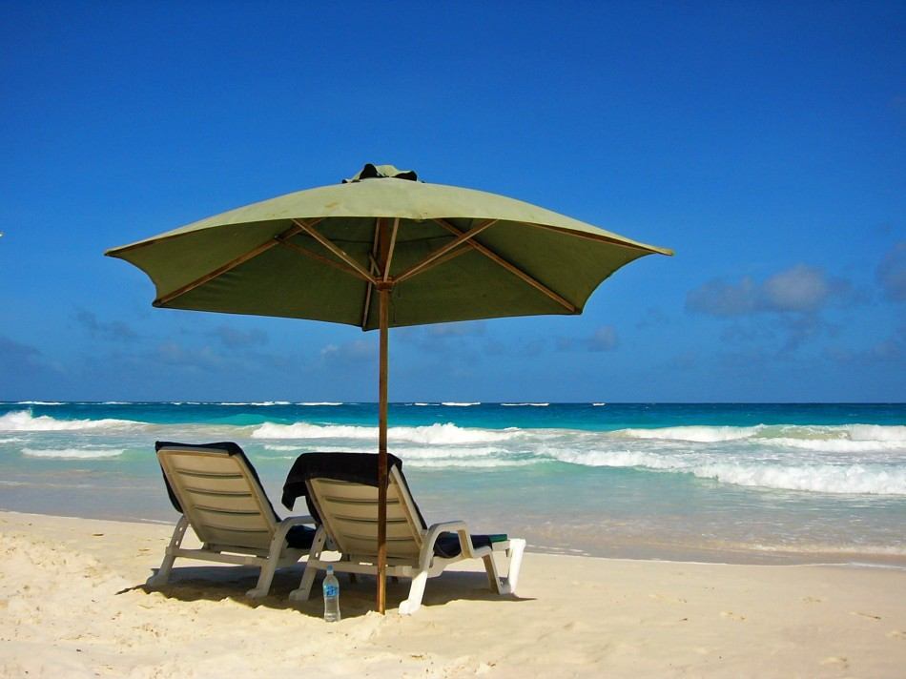
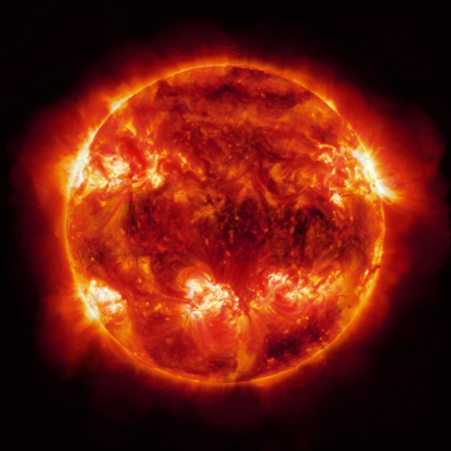
Сонячна активність і глобальне потепління
Починаючи з 1978 року за допомогою супутників можна було точно вимірювати викиди сонячної радіації. Ці данні вказують на те, що з 1978 року викиди сонячної радіації не збільшились, таким чином потепління, яке відбувається протягом останніх 30 років, не пов'язано зі збільшенням сонячної енергії, що надходить на Землю.

Slide 9
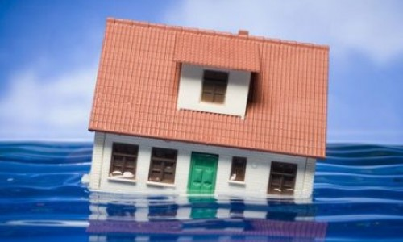
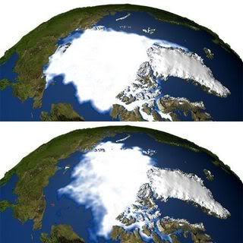
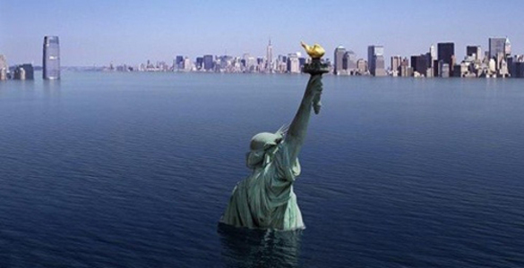
Наслідки глобальго потепління
Затоплення прибережних районів
Зменшення площі льодового покриву в Арктиці
Підвищення рівня моря

Slide 10
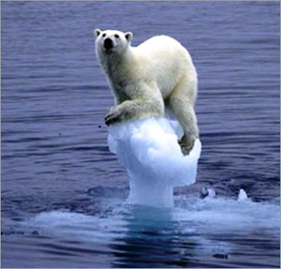
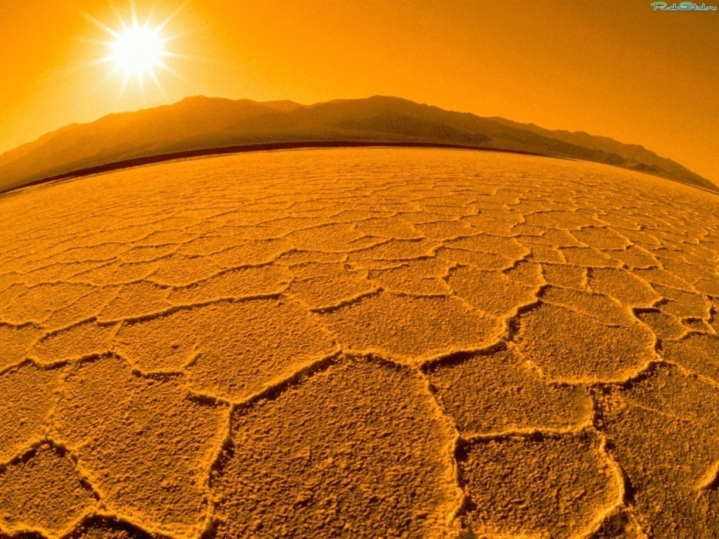
Наслідки глобальго потепління
Зменшення природних ареалів багатьох видів тварин
Збільшення площі пустель

Slide 11
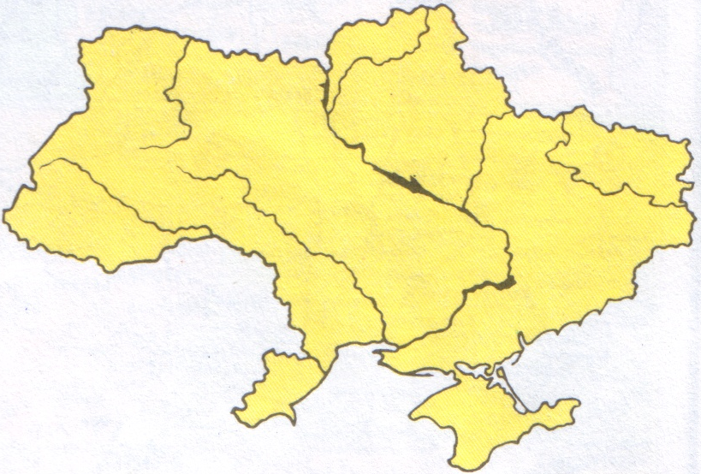
Наслідки для України
Глобальне потепління призведе до зниження рівня забезпеченості водними ресурсами, особливо південних районів України.

Slide 12
Зміна клімату в бік потепління призведе і до підвищення рівня Чорного і Азовського морів, що в свою чергу підсилить процеси розмиву берегів, затоплення, підтоплення та засолення ґрунтів у Причорномор’ї.
Наслідки для України

Slide 13
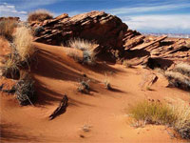
Наслідки для України
Зміниться рослинність, в Україні з’являться субтропічні і тропічні види рослин.
?
Цілком можливо, що в Україні з’являться пустелі

Slide 14
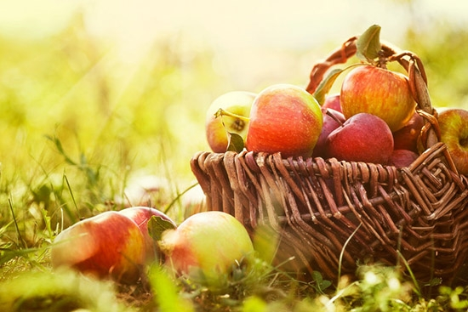
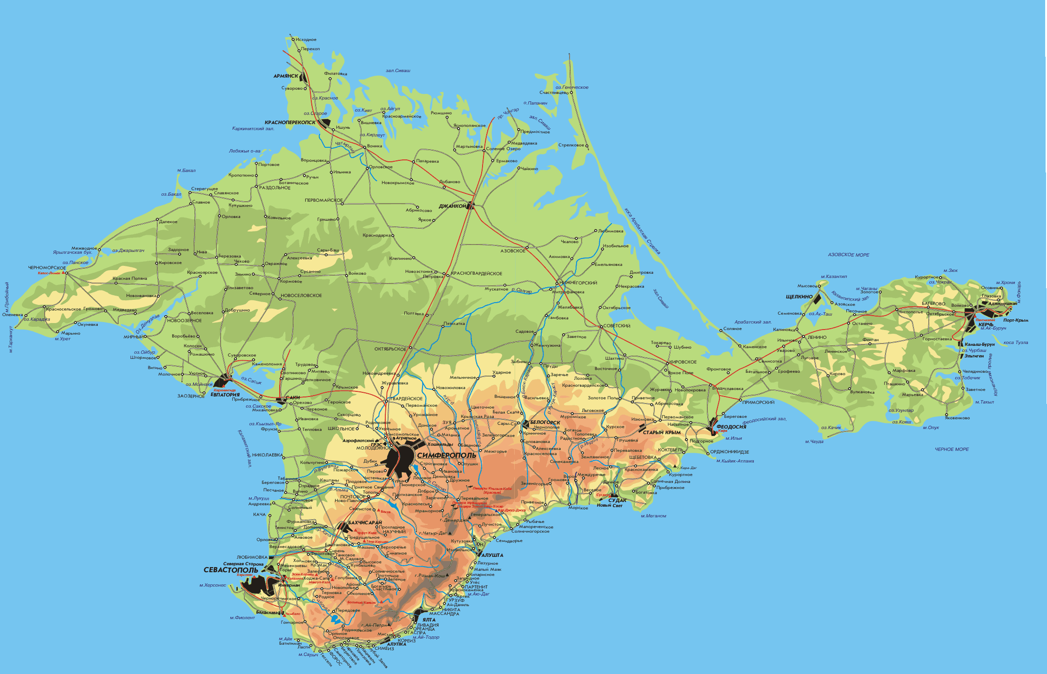
Несподівані факти про зміни клімату
Яблука стануть солодшими
Крим стане островом

Slide 15
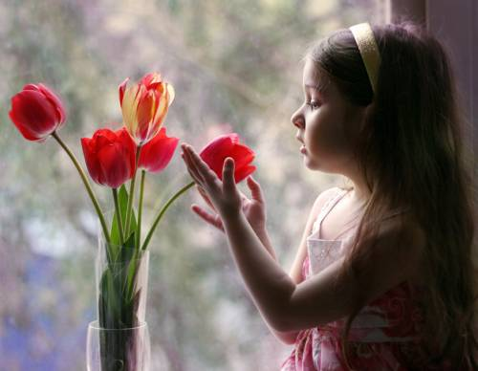
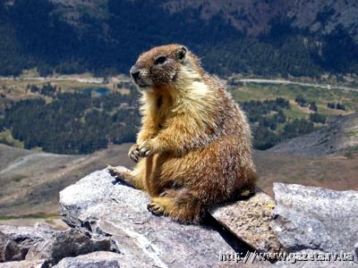
Несподівані факти про зміни клімату
Глобальне потепління зробить світ більш пахучим
Американські бабаки товстішатимуть

Slide 16
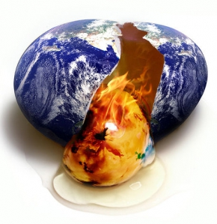
Висновки
Цілком можливо, що наслідки глобального потепління перебільшують, однак переважна більшість (97,3%) вчених и близько 60-70% населення погоджуються з тим, що парниковий ефект, який повязують з глобальним потеплінням, викликаний в основному діяльністю людини.
Отже, це наша проблема, і вирішувати її повинні ми, якщо гордо вважаємо себе найрозумнішими на планеті Земля.

Slide 17

Дякуємо за увагу!

